Slide 1
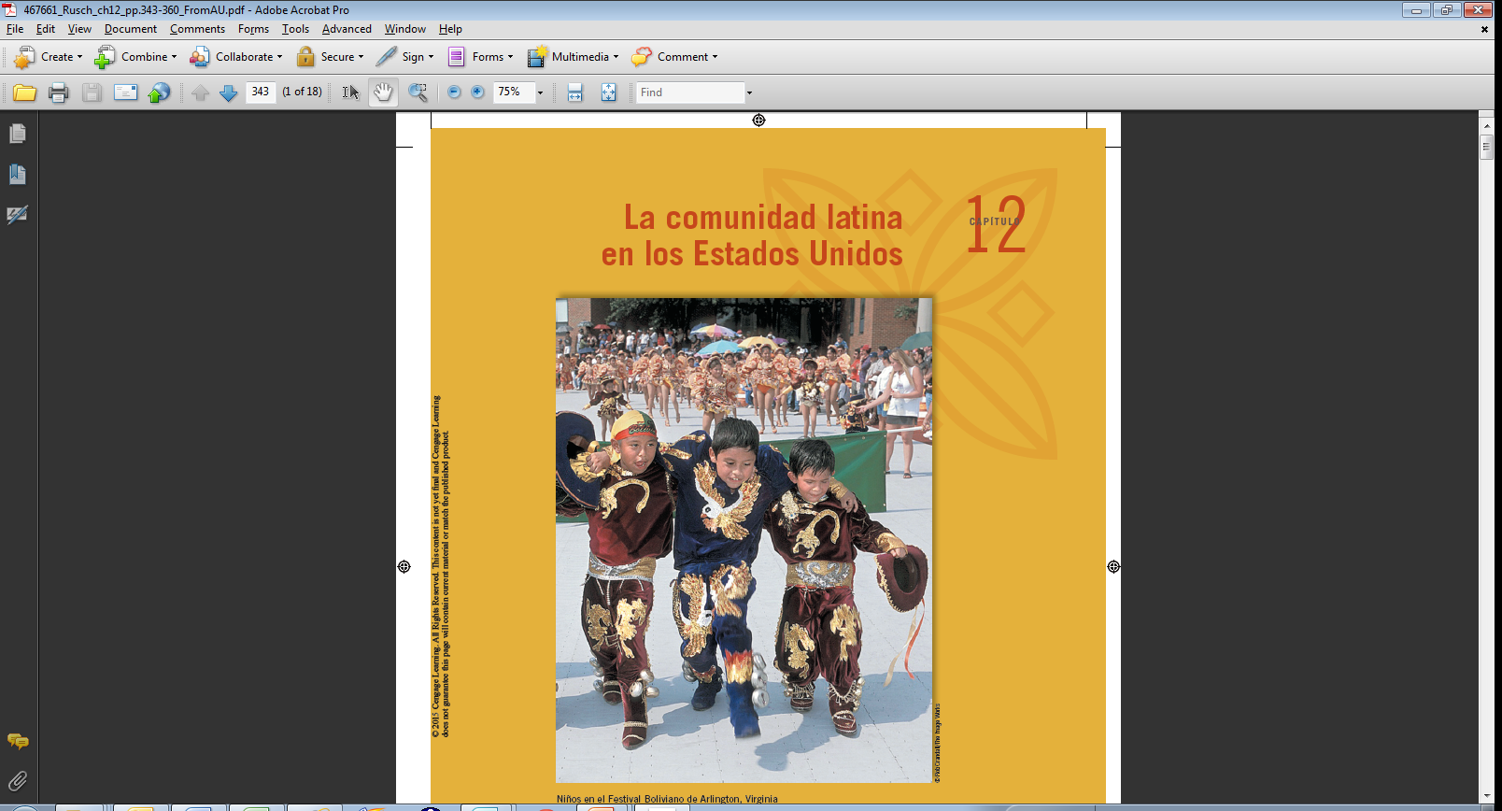

Notes:
Suggestions:
- Introduce the goals of this lesson (this chapter may be used as a review session)

Slide 2
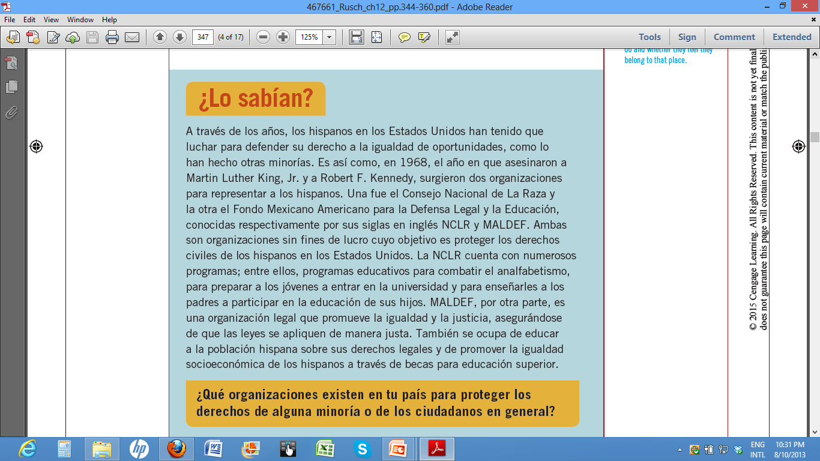
Actividad 1
Lee la información sobre las comunidadades hispanas que aparece al lado.
Luego trabajen en grupos pequeños y respondan las siguiente pregunta:
¿Cuáles son los principales problemas que enfrentan las comunidades hispanas en los Estados Unidos?
_______________________
_______________________
_______________________
Notes:
Page 346
Suggestions:
-Ask each group to discuss some solutions to the problems they listed on Actividad 1.

Slide 3
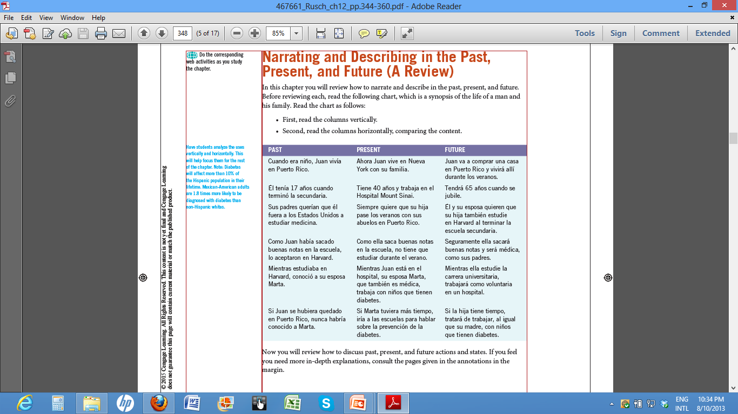
Actividad 2
Trabaja con un(a) compañero(a) de clase. Contesten las siguientes preguntas sobre su pasado, su presente y su futuro.
¿Dónde vives ahora?
¿Dónde vivías cuando eras niño(a)?
¿Dónde vivirás cuando te gradúes?
2. ¿Qué haces en tu tiempo libre ahora?
¿Qué hacías en tu tiempo libre cuando eras niño(a)
¿Qué crees que harás en tu tiempo libre en el futuro?
3. Añade tus propias preguntas
Notes:
Page 347
Use Actividad 2 as a warm-up oral activity to review narration in the present, past and future.

Slide 4
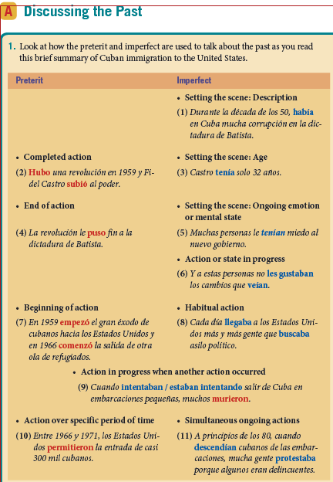
Actividad 3
¿Qué sucedió ayer?
Completa la siguiente narración. Conjuga los verbos en pretérito o imperfecto.
Ayer____________ (haber) un accidente en la autopista norte. Una mujer que ___________ (cruzar) la calle fue atropellada por un vehículo. La policía ___________ (llegar) a los pocos minutos y una ambulancia _________ (llevar) a la mujer al hospital. Los testigos dijeron que a la hora del accidente __________ (haber) mucho tráfico, el carro no _______ (ir) a a una velocidad muy alta, pero que el conductor
___________ (usar) su celular mientras _________(conducir).
El conductor del carro _________ (estar) muy nervioso y no ________(poder) hablar. La policía ___________ (detener) el tráfico por varios minutos, finalmente le ________ (dar) una multa al conductor.
Notes:
Page 348
Asnwer key: hubo – cruzaba – llegó – llevó – había- iba- usaba- conducía – estaba- podía – detuvo- dio

Slide 5
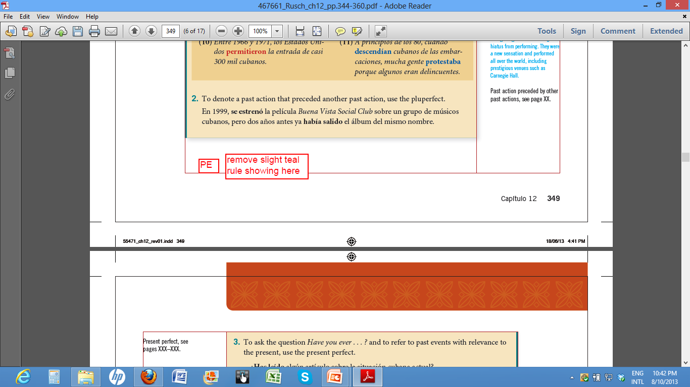
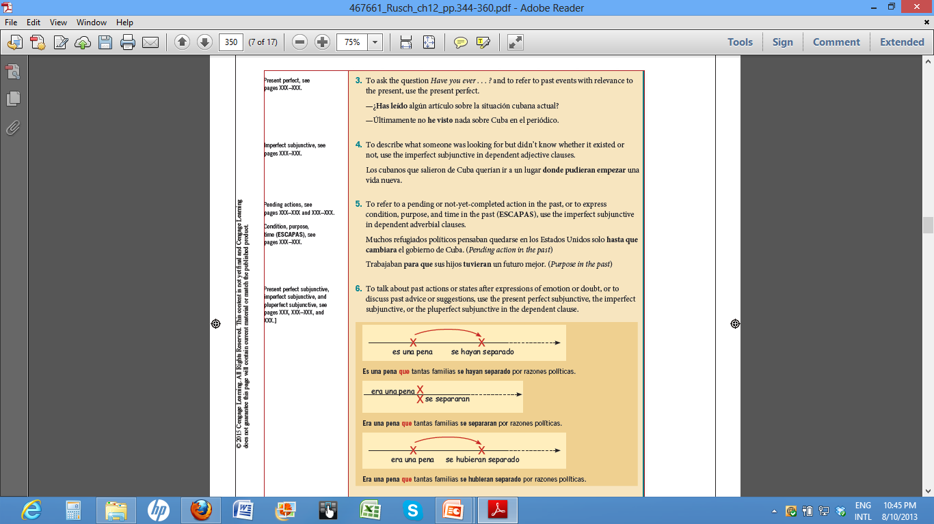
Actividad 4
¿Que había ocurrido antes que la policía llegara al lugar del accidente? Completa los espacios con el pluscuamperfecto de indicativo.
Cuando la policía llegó la mujer ya _______________ (levantarse ) del suelo. Unas personas le __________ (ayudar) a recoger su bolso y otras cosas que llevaba. Una mujer ___________ (llamar) por teléfono al esposo de la víctima del accidente.
Actividad 5
Trabaja con un compañero(a) de clase. Háganse las siguientes preguntas:
¿Alguna vez has tenido un accidente?
¿Alguna vez has visto un accidente?
¿Has estado en la sala de emergencias alguna vez?
Notes:
Answer key:
Se había levantado – habían ayudado – había llamado -

Slide 6
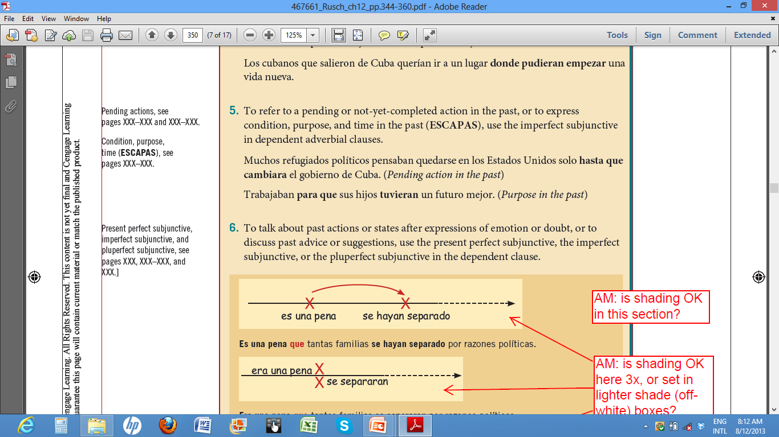
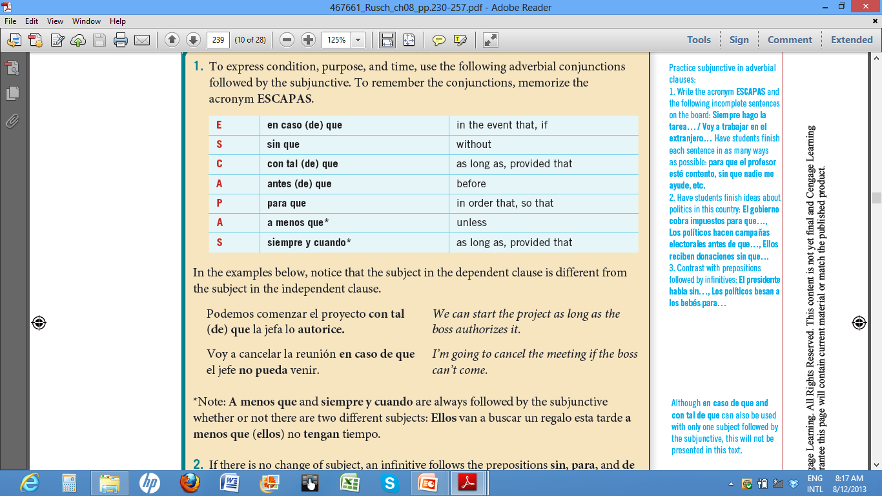
Actividad 6
Continuamos con la historia del accidente que ocurrió. Completa las oraciones, conjuga l os verbos en imperfecto de subjuntivo.
1. Aunque la mujer se veía bien, los paramédicos la llevaron al hospital en caso de que _________ (tener) una fractura.
2. La policía dejó ir al hombre que atropelló a la mujer con tal de que ___________ (pagar) todos los gastos del accidente.
La mujer había ido al banco sin que su familia lo ___________ (saber).
En el hospital le dieron unas medicinas para que ella ____________(tranquilizarse).
Notes:
Page 358
Answer key: 1) hubiera tenido 2) pagara 3) supiera 4) se tranquilizara

Slide 7
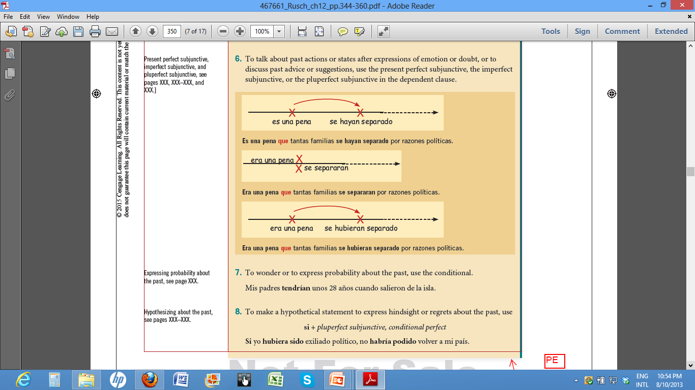
Actividad 7
Las siguientes son las declaraciones que hicieron los vecinos del lugar después que ocurrió el accidente. Completa las frase utilizando los tiempos verbales apropiados.
Una mujer dijo que era lamentable que la policía ______________ (dejar) en libertad al responsable del accidente.
Un hombre dijo que no sabía la hora exacta del accidente, pero que __________ (ser) las 10:00am.
Una mujer dijo que si ella hubiera sido atropellada, ella _______________ (llamar) a su hermano.
Otro hombre dijo que era urgente que la ___________ (estar) en ese lugar con más frecuencia.
Notes:
Answer key:
-hubiera dejado
-serían
Habría llamado
estuviera

Slide 8
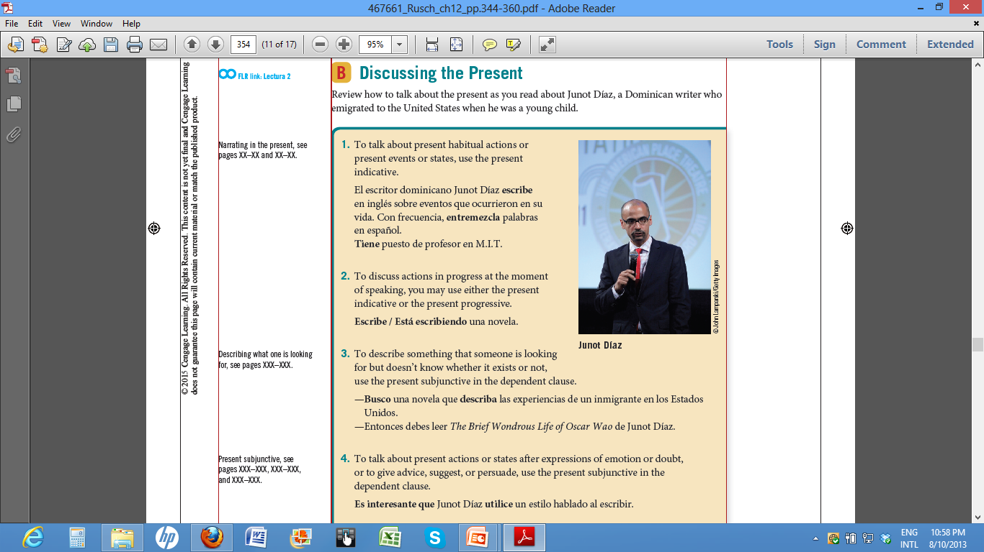
Actividad 8
Vamos a conocer la vida de María, una estudiante de derecho de la universidad. Completa los espacios en blanco utilizando el presente de indicativo, el presente progresivo, o el presente subjuntivo según corresponda.
María ______ (ser) una estudiante de derecho . Ella ________ (tener) 22 años y ____________ (trabajar) en la librería de la universidad. Ahora mismo ella ____________ (estudiar) en la biblioteca porque tiene un examen mañana. Es importante que ella _________ (sacar) una buena nota en este examen, porque de lo contrario tendrá que repetir el curso.
Notes:
Answer key:
Es – tiene- trabaja – está estudiando – saque -

Slide 9
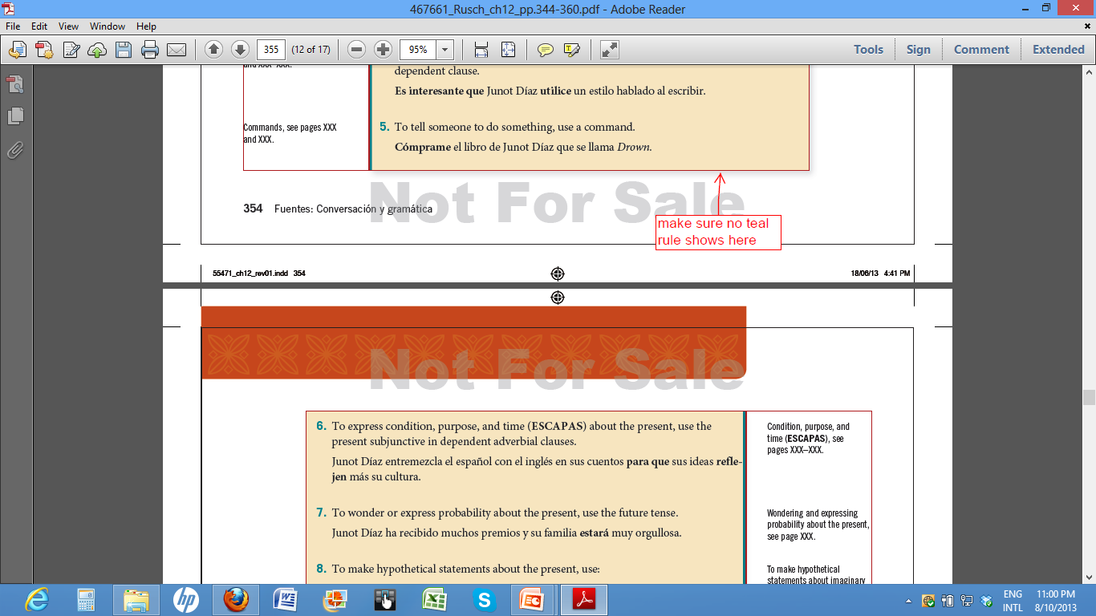
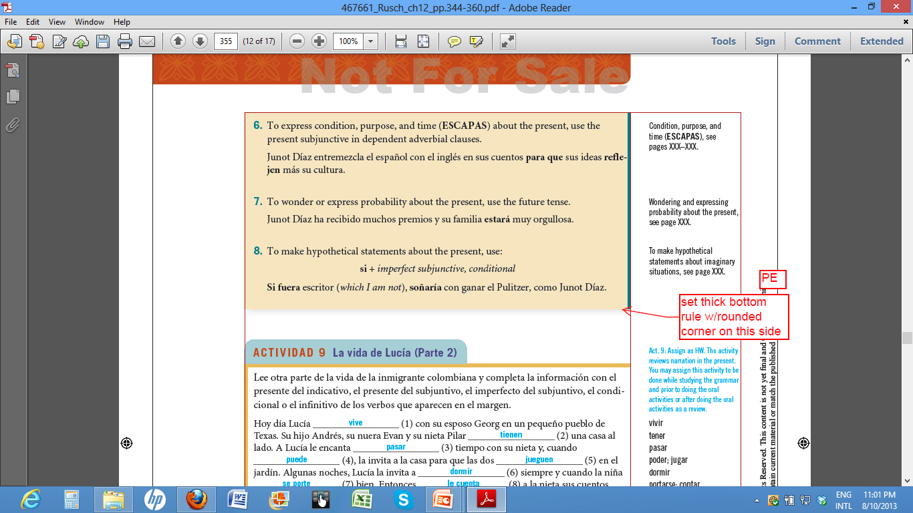
Actividad 9
Completa la siguiente conversación entre María y su hermana. Utiliza las formas verbales que aparecen en las explicaciones gramaticales de al lado.
María: Sonia, ____________ (traer) mi computadora por favor.
Sonia: Pero la estoy usando ahora.
María: Está bien, la puedes usar, con tal de que me la _________ (entregar) en dos horas.
Sonia: Gracias. Mi mamá se _______ (sentir) muy orgullosa de ti porque eres una buena hermana.
María: Claro, si yo no fuera una buena hermana no te ________ (tener) tanta paciencia.
Sonia: Antes de que __________ (seguir) con tu discurso te recuerdo que yo también te hago muchos favores.
María: Sí, hermanita, si no fuera por ti no sé como ________ (hacer) todo.
Notes:
Answer key: tráeme – entregues – sentirá – tendría- sigas- haría

Slide 10
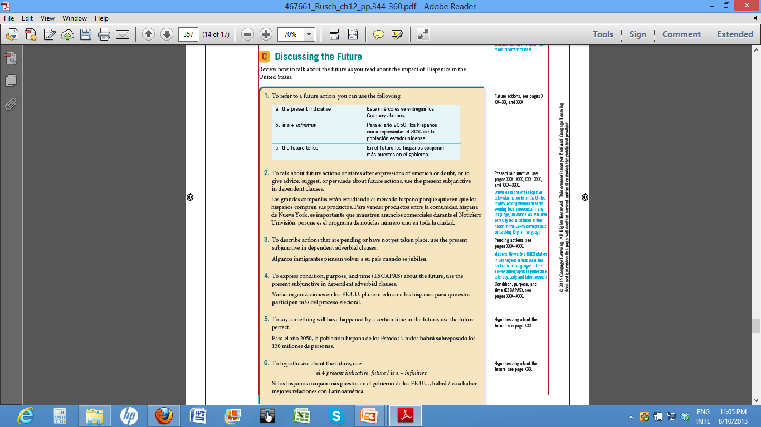
Actividad 10
Sonia, la hermanita de María habla de sus planes para el futuro. Completa los espacios en blanco con los usos del futuro que aparecen al lado.
El próximo semestre yo __________ (graduarse) de la universidad. Es importante que _______ (continuar) estudiando mucho porque quiero ingresar a la escuela de medicina. (Yo) __________ (comenzar) mis estudios de medicina el próximo año, a menos que no __________ (ser) aceptada en la universidad que yo quiero. En 7 años __________ (terminar) mis estudios y _____________ (casarse) con el amor de mi vida.
Notes:
Answer key:
Me graduaré/ me voy a agraduar – continúe – comenzaré/ voy a comenzar – sea - habré terminado – me habré casado

